Slide 1
Великий русский писатель А.С.Пушкин
Семенчук Владислав 4 «Б»

Slide 2
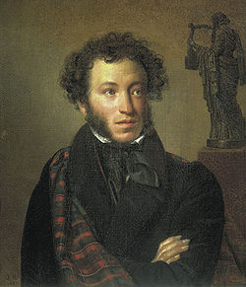
Алекса́ндр Серге́евич Пу́шкин (26 мая 1799г. — 29 января 1837,) — русский поэт, драматург и прозаик.

Slide 3
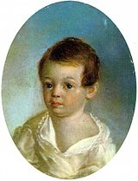
Маленький Пушкин
Летние месяцы 1805—1810 будущий поэт обычно проводил у своей бабушки по матери, Марии Алексеевны Ганнибал , в подмосковном селе Захарове, близ Звенигорода. Ранние детские впечатления отразились в первых опытах пушкинских поэм, и лицейских стихотворениях . Бабушка писала о своём внуке следующее:
Не знаю, что выйдет из моего старшего внука. Мальчик умён и охотник до книжек, а учится плохо, редко когда урок свой сдаст порядком; то его не расшевелишь, не прогонишь играть с детьми, то вдруг так развернётся и расходится, что ничем его не уймёшь: из одной крайности в другую бросается, нет у него середины.

Slide 4
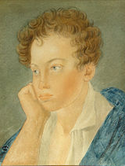
Юный Пушкин
Шесть лет Пушкин провёл в Царскосельском лицее, открытом 19 октября 1811 года. Здесь юный поэт пережил события Отечественной войны 1812 года. Здесь впервые открылся и был высоко оценён его поэтический дар. Воспоминания о годах, проведённых в Лицее, о лицейском братстве навсегда остались в душе поэта.

Slide 5
Сказки Пушкина
Всем с детства знакомы его великолепные сюжеты. В очередной раз перелистывая страницы пушкинских сказок, не перестаешь удивляться их внутренней красоте и глубокому смыслу. Считается, что в детстве Пушкин услышал народные сказки от своей няни, знаменитой Арины Родионовны, а впоследствии создал произведения на основе своих детских воспоминаний. Это не совсем так

Slide 6
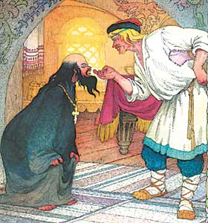
Действительно, сказки в русском народном духе Пушкин писал на протяжении почти всего своего творчеств, с 1814 по 1834 гг. Но все сказки Пушкина резко разделяются на две группы: ранние (до 1825) и поздние. Как правило, наше представление о пушкинских сказках как о важной и серьезной области его поэзии относится только к его поздним сказкам ("Сказка о попе", "О медведихе", "О царе Салтане", "О рыбаке и рыбке", "О мертвой царевне" и "О золотом петушке"). Самые известные свои сказки поэт написал в зрелом возрасте, когда сформировался его интерес к древнерусской истории и русскому фольклору.

Slide 7
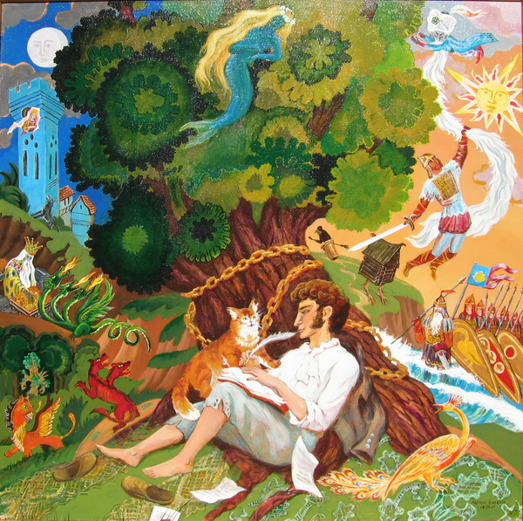
№У лукоморья…»

Slide 8
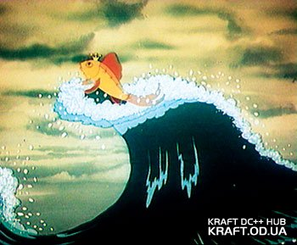
«О рыбаке и рыбке»

Slide 9
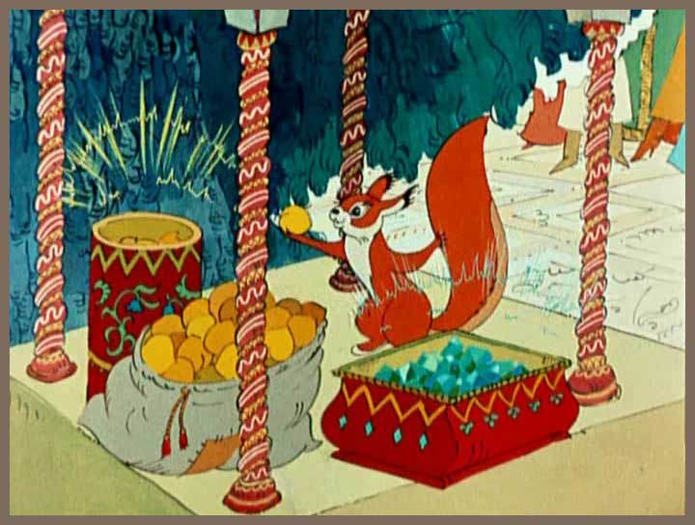
«О царе Салтане»

